Slide 1
সকলকে ফুলেল শুভেচ্ছা
Notes:
Jishu Ranjan Das, Assistant Teacher Science. Bamoi Model High School, Lakhai , Habigonj.

Slide 2
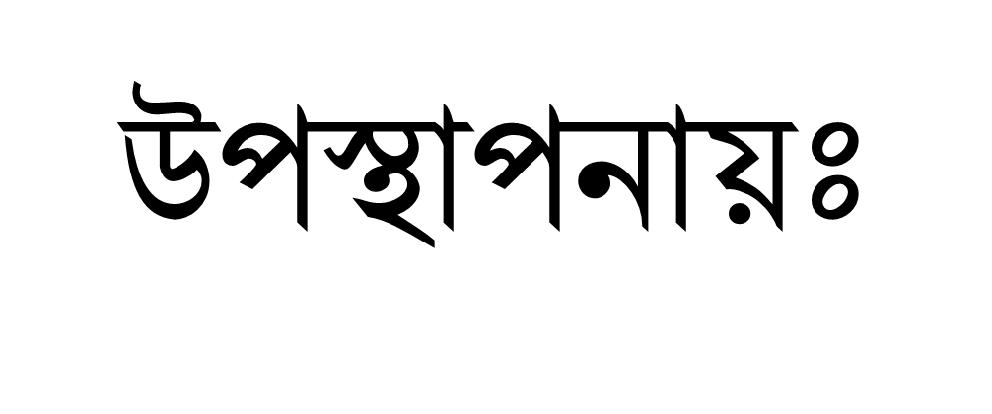
যীশু রঞ্জন দাস
সহকারি শিক্ষক(বিজ্ঞান)
বামৈ মডেল মাধ্যমিক বিদ্যালয়
লাখাই, হবিগন্জ।
ই মেইলঃ jishumsc@gmail.com

Slide 3
পাঠ পরিচিতি
বিজ্ঞান
শ্রেণিঃ অষ্টম
দ্বিতীয় অধ্যায়
জীবের বৃদ্ধি ও বংশগতি।

Slide 4
এ পাঠ শেষে শিক্ষার্থীরা-
কোষ বিভাজন এর প্রকারভেদ ব্যাখ্যা করতে পারবে।
কোষ বিভাজনের মাধ্যমে জীব দেহের বৃদ্ধি ব্যাখ্যা করতে পারবে।
জীবের বংশগতির ধারা রক্ষায় কোষ বিভাজনের ভূমিকা ব্যাখ্যা করতে পারবে।

Slide 5
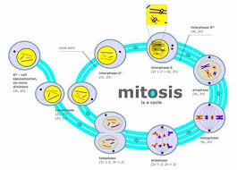
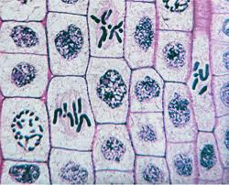
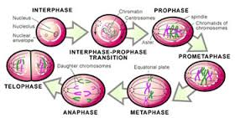
এসো নিচের ভিডিওটি দেখি

Slide 6
শিরোনাম
মাইটোসিস কোষ বিভাজন

Slide 7
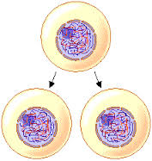
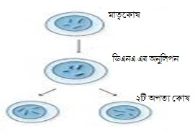
মাইটোসিস
মাইটোসিসঃ যে কোষ বিভাজন প্রক্রিয়ায় একটি মাতৃকোষ ধারাবাহিক প্রক্রিয়ায় বিভাজিত হয়ে দুটি অপত্য কোষের সৃষ্টি করে, তাকে মাইটোসিস কোষ বিভাজন বলে।

Slide 8
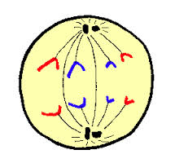
মাইটোসিস কোষ বিভাজনের ধাপ
মাইটোসিস
প্রোফেজ
প্রো-মেটাফেজ
মেটাফেজ
আনাফেজ
টেলোফেজ

Slide 9
প্রোফেজ
এ ধাপেঃ
১) কোষের নিউক্লিয়াস আকারে বড় হয়।
২) ক্রোমোজোম সেন্ট্রোমিয়ার ব্যতীত দুটি ভাগে বিভক্ত হয়।

Slide 10
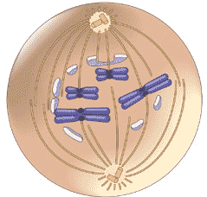
প্রো-মেটাফেজ
এ ধাপেঃ
১)নিউক্লিয়ার পর্দা ও নিউক্লিয়ার মেমব্রেন এর বিলুপ্তি ঘটে।
২)স্পিন্ডল যন্ত্রের সৃষ্টি হয়।

Slide 11
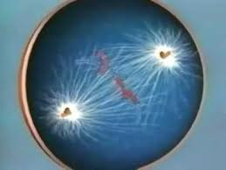
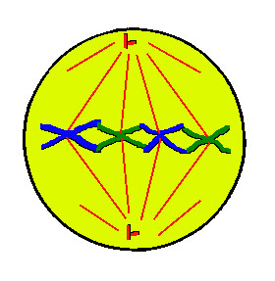
মেটাফেজ
এ ধাপেঃ
১)ক্রমোজোমগুলো স্পিন্ডল যন্ত্রের বিষুবীয় অঞ্চলে আসে এবং সেন্ট্রোমিয়ারের সাথে তন্তুর নিচে আটকে থাকে।
২)ক্রোমোজোমগুলো সবচেয়ে খাট ও মোটা দেখায়।

Slide 12
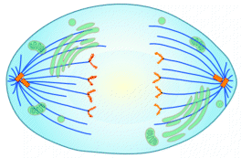
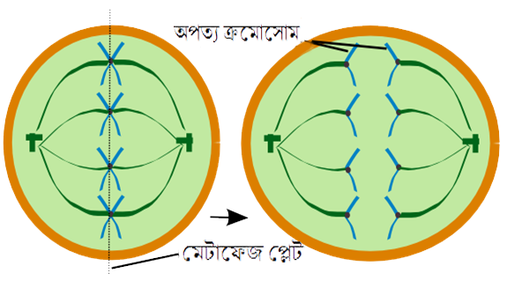
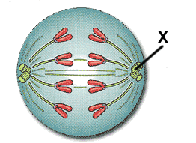
অ্যানাফেজ
এ ধাপেঃ
১)ক্রোমোজোমের সেন্ট্রোমিয়ার দুই ভাগে বিভক্ত হয়ে যায় ফলে প্রত্যেক ক্রোমাটিডে একটি করে সেন্ট্রোমিয়ার থাকে।
২)ক্রোমাটিডগুলো পরস্পর থেকে বিচ্ছিন্ন হয়ে যায়।
৩)ক্রোমোজোমগুলো মেরুর দিকে অগ্রসর হতে থাকে।

Slide 13
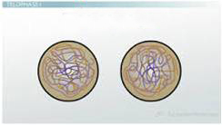
টেলোফেজ
এ ধাপেঃ
১) অপত্য ক্রোমোজোমগুলো বিপরীত মেরুতে এসে পৌছায়।
২) এরপর ক্রোমোজোমগুলোকে ঘিরে নিউক্লিয়ার পর্দা ও নিউক্লিয়ার মেমব্রেনের পুনঃ আবির্ভাব ঘটে।
৩) এ অবস্থায় ক্রোমোজোমগুলো সরু ও লম্বা আকার ধারণ করে পরস্পরের সাথে জট পাকিয়ে নিউক্লিয়ার রেটিকুলাম গঠন করে।

Slide 14
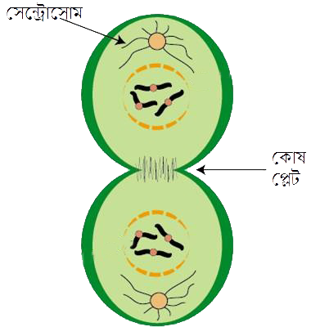
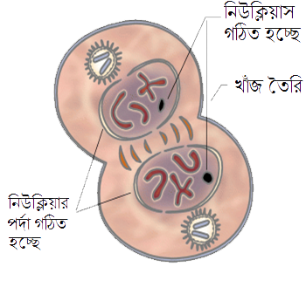
সাইটোকাইনেসিস
নিউক্লিয়াসের বিভাজন শেষ হওয়ার সাথে সাথে সাইটোকাইনেসিস শুরু হয়।

Slide 15
দলীয় কাজ
মাইটোসিস কোষ বিভাজন পদ্ধতির চিহ্নিত চিত্র অঙ্কন কর।

Slide 16
মূল্যায়ন
১। কোন ধাপে নিউক্লিয়াসটি আকারে বড় হয়?
ক) অ্যানাফেজ
খ) মেটাফেজ
গ) প্রোফেজ
ঘ) টেলোফেজ
২) মাইটোসিসের প্রথম পর্যায় কোনটি?
ক) অ্যানাফেজ
খ) টেলোফেজ
সঠিক উত্তরটিতে ক্লিক করি ;
গ) প্রোফেজ
ঘ) মেটাফেজ
৩) মাইটোসিস কোষ বিভাজন কত ভাগে ঘটে থাকে?
ক) ৩
খ) ২
গ) ৪
ঘ) ৫

Slide 17
বাড়ীর কাজ
মাইটোসিস কোষ বিভাজন পদ্ধতির চিহ্নিত চিত্র অঙ্কন কর।

Slide 18
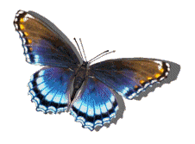
তোমাদের সকলকে ধন্যবাদ।
আগামী ক্লাসে আবার দেখা হবে।

